Slide 1
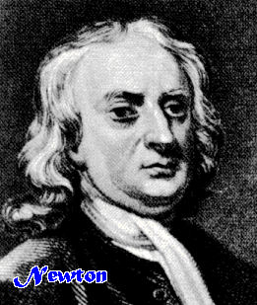
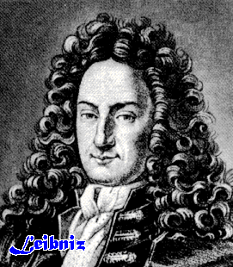
第二章导数与微分
微积分学的创始人:
导数思想最早由法国
英国数学家 Newton
数学家 Ferma在研究
德国数学家 Leibniz
极值问题中提出.
导数
描述函数变化快慢
微分学
微分
描述函数变化程度
都是描述物质运动的工具
(从微观上研究函数)
Notes:
运行时, 点击照片可显示牛顿, 莱布尼兹的简介, 并自动返回. 不点击则不显示.

Slide 2
Chapter 2
第一节 导数的概念
一、问题的提出
二、导数的定义
三、一些函数的导数计算
四、导数的几何意义
五、可导性与连续性的关系

Slide 3
一、问题的提出
1.自由落体运动的瞬时速度问题
如图,
取极限得

Slide 4
2.切线问题
割线的极限位置——切线位置
如果割线MN绕点M旋转而趋向极限位置MT,直线MT就称为曲线C在点M处的切线.
如图,
极限位置即

Slide 5
二、导数的定义
定义

Slide 6
即
其它形式

Slide 7
关于导数的说明：
★
★

Slide 8
★
注意:
2.导函数(瞬时变化率)是函数平均变化率的逼近函数.

Slide 9
★
单侧导数
1.左导数:
2.右导数:
★

Slide 10
★
★

Slide 11
则
在点
可导，

Slide 12
三、一些函数的导数计算
步骤:
例1
解

Slide 13
例2
解

Slide 14
例3
解
更一般地，
例如,

Slide 15
例4
解

Slide 16
例5
解

Slide 17
例6
解

Slide 18
例7
解

Slide 19
四、导数的几何意义
切线方程为
法线方程为

Slide 20
例7
解
由导数的几何意义, 得切线斜率为
所求切线方程为
法线方程为

Slide 21
五、可导与连续的关系
定理 凡可导函数都是连续函数.
证

Slide 22
注意: 该定理的逆定理不成立.
★
连续函数不存在导数举例
例如,
0

Slide 23
例如,
0
1

Slide 24
例如,
1
－1/π
0
1/π

Slide 26
例8
解

Slide 27
六、小结
1. 导数的实质: 增量比的极限;
3. 导数的几何意义: 切线的斜率;
4. 函数可导一定连续，但连续不一定可导;
5. 求导数最基本的方法: 由定义求导数.
不连续,一定不可导.
6. 判断可导性
直接用定义;
连续
看左右导数是否存在且相等.

Slide 28
思考题

Slide 29
思考题解答

